Slide 1
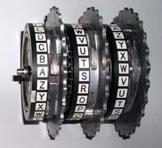
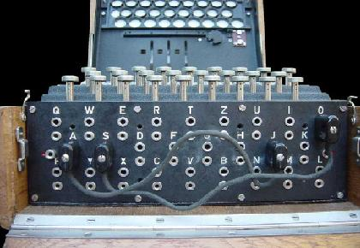
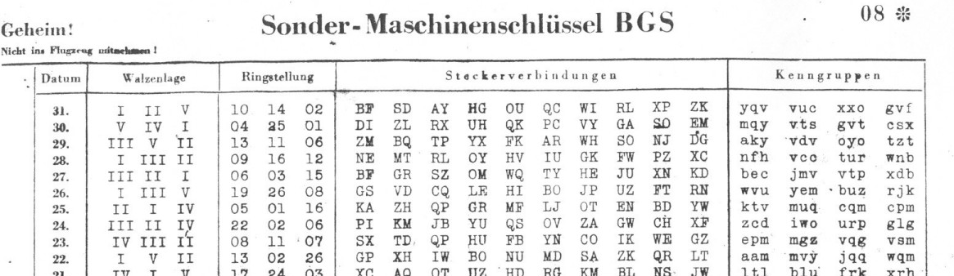
Décrypter Enigma
3 rotors parmi 5 disponibles : 5x4x3 = 60
Chaque rotor a 26 possibilités initiales, soit : 26x26x26 = 17 576
Ce qui donne : 60 x 17 576 = 1 054 560 possibilités
En façade, des câbles permettent d’intervertir des couples de lettres.
Câblage en façade : 26! / (6! x 10! 2¹⁰) = 150 738 274 937 250
Le tout (câblage + rotors) : 158 962 555 217 826 360 000 possibilités
Avec une nouvelle configuration toutes les 24 heures !

Slide 2
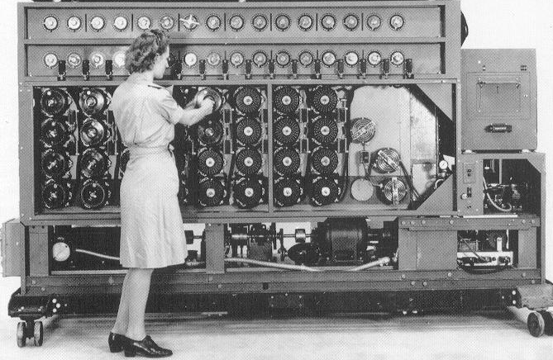
Décrypter Enigma
Turing met au point la machine Bombe qui permet de tester 1000 combinaisons à la seconde
→ Il faut alors 5 milliards d’années pour tester toutes les possibilités
(ce qui est plus rapide que les 5000 milliards d’années originellement mais reste long…)
Défaut d’Enigma : une lettre peut devenir n’importe quelle autre lettre (un A ne donnera jamais un A)
Défaut de la procédure allemande : Bulletin Météo à 6h, qui contient à chaque fois « wetterbericht » et « hail hitler »

Slide 3
Décrypter Enigma
AZIHDSKDREIFJEZDJWOCKSKFJSOEHSFS
WETTERBERICHT
WETTERBERICHT
WETTERBERICHT
WETTERBERICHT
WETTERBERICHT
A partir de là, les cryptanalyses font une hypothèse : « W devient D » et vont tester les différentes combinaisons possibles.
Dès qu’une combinaison donne une lettre improbable, toute la configuration peut être écartée.
Il reste alors à tester toutes les combinaisons possibles, pour arriver à trouver la bonne configuration de la machine Enigma, permettant de déchiffrer tous les messages de la journée.
→ Ce qui, à l’aide de la machine de Turing ne prend plus qu’une vingtaine de minutes.

